Slide 1


2021年
EBG应用软件开发部
试用期工作总结
汇报人：倪红成

Slide 2


01.
基本信息
02.
工作汇报
目录 CONTENTS
03.
感悟与自评
04.
建议与展望

Slide 3
01
基本信息

Slide 4
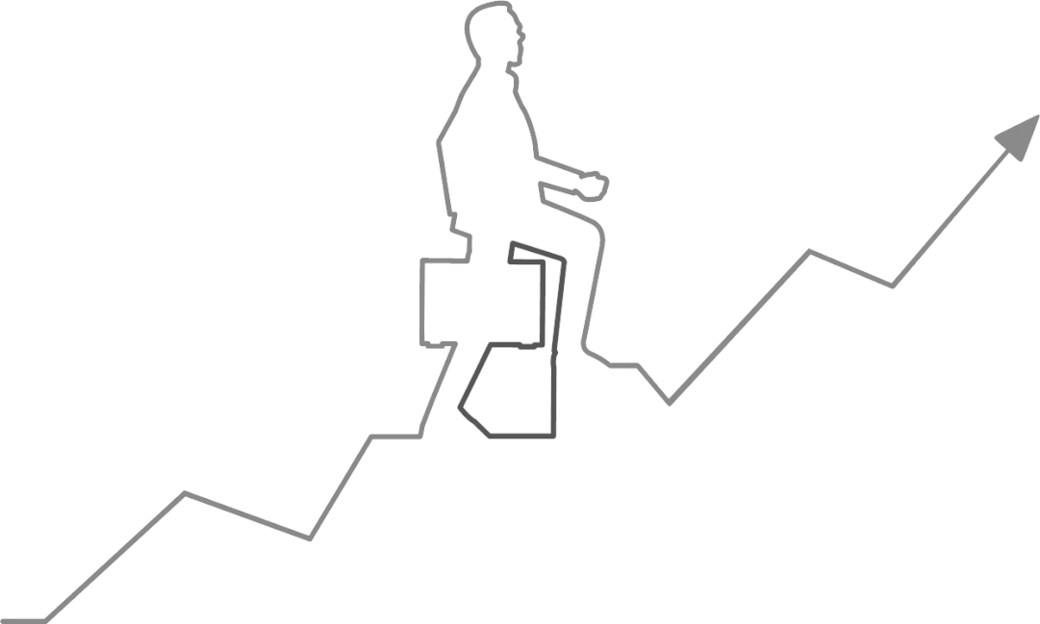
个人经历
姓名
倪红成
年龄
28
2021.5.19-至今
政治面貌 党员
学历
本科
海康威视
2015.9-2016.10
华南农业大学
分子生物学
2017.7-2021.5
南北联合科技有限公司
前端开发
2011.9-2015.6
黄冈师范学院
生物工程
2016.10-2017.7
自学前端

Slide 5
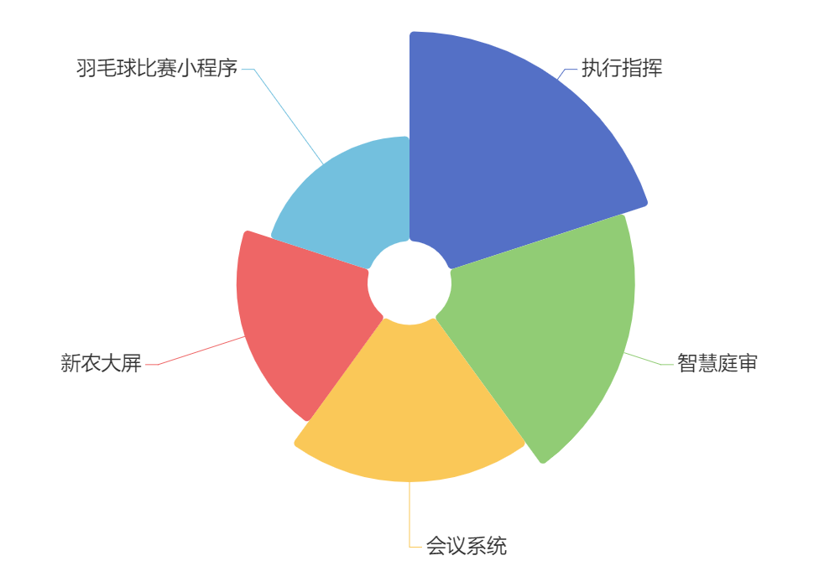
过往工作内容
执行指挥：集成大华单兵/车载及融合通信平台实现了多级人民法院跨级、跨域的办公办案和协同执法及信息共享、互联互通，是遵循法院的执行工作业务流程定制开发的整体解决方案
智慧庭审：智慧庭审以庭审流程为中心，实现标准庭审程序下的案件材料自动关联，人证合一身份验证人脸识别签到，电子卷宗、证据的交互质证以及笔录的签名捺印等功能,为实现办案现代化,管理数据化提供的一套有效解决方案
会议系统：根据法院各级会议需求定制开发的,以实现无纸化办公为目的的系列会议系统应用,包含配套的视频会议,会议信息浙政钉小程序
新农大屏：通过可视化平台展示农场实时运作情况,根据农场运输车实时上报数据实现定位,轨迹等实时监控功能.
羽毛球比赛小程序：公司参考马拉松比赛报名设计的一款针对羽毛球比赛报名,赛程安排,裁判及场地安排的面向部分团体组织的应用

Slide 6
02
工作汇报
PPT下载 http://www.1ppt.com/xiazai/

Slide 7
工作内容
安全生产火车编号识别组件开发
6.29-7.16
项目立项，完成第二版开发
内容：参与概要设计，完善交互细节，模拟现场环境,实现场景闭环，完成自测
收获：积极沟通，并且对沟通结果以文档的形式同步到项目所有成员,加深对产品的理解
7.29-8.3
B2版本开发及现场问题解决
内容：根据现场实际情况优化交互，提供更好的用户体验
收获:以产品为中心,站在客户的角度思考解决问题
01
02
03
04
05
6.9-6.26
初始版本开发,定制播放器功能验证 内容：根据初版交互实现基础功能
收获：熟悉公司开发流程，及开发框架
7.19-7.28
演示/B1提测并解决问题 内容：提测，相互配合排查及解决问题
收获：了解公司测试流程，增强问题排查定位并解决的能力,增强团队成员配合默契度
8.3-8.30
B2问题解决
安全生产1.5.1基线版本开发 内容：开发区域监控,档案管理模块
收获: 评估好自身工作任务的同时,主动配合合作伙伴

Slide 8
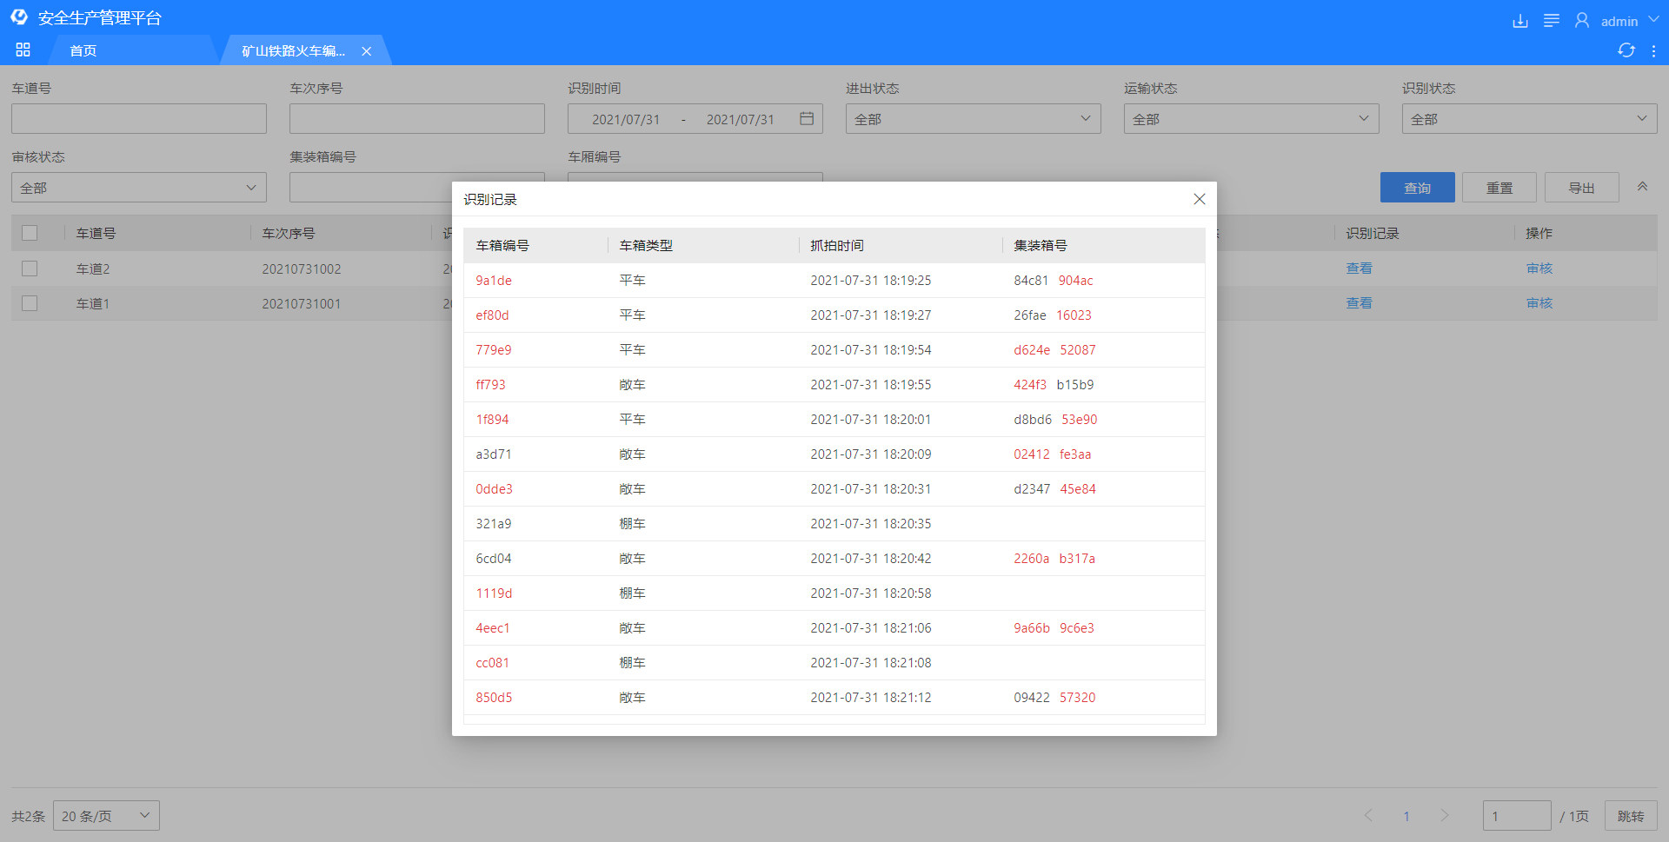
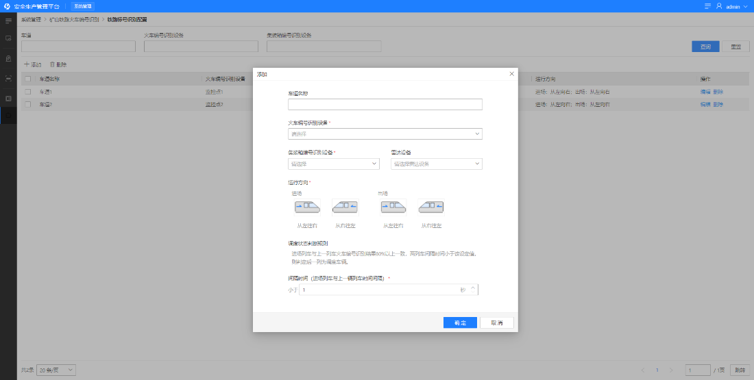
成果展示

Slide 9
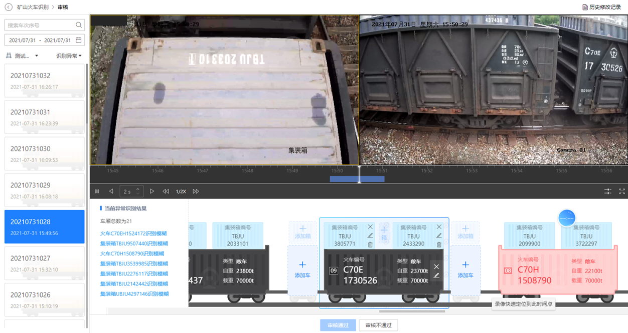
主要是根据车厢,集装箱相机视频,对雷达上报的数据做一个校对审核处理

Slide 10
项目难点
真实场景模拟困难
03
掌握如何利用相关工具,通过修改脚本,造出更多场景的数据
据现场实际情况及时调整
交互体验要求高
02
操作区域比较集中,可操作内容较多,交互联动性较强,对整体易操作性要求高
沟通是关键
视频播放要求高
01
2个视频同步性和录像时间准确度,及播放过程中的控制要求高
04
跨部门协作,沟通成本增加
无论是IPC和存储资源的协调还是播放器定制接口的修改,或是底层设备数据上报准确性的保证,都需要多方协同排查解决问题,加大了项目整体难度

Slide 11




总结与反思
对视频控件问题排查不熟练
新的工作模式适应
视频播放问题定位链路长，对各种排查手段不熟练
首次接触这种视频语音的远程协作办公方式
对组件框架不熟悉
对需求的出发点不熟悉
比如对播放遮挡问题,未提前了解,导致二次交互变动
在确定需求，交互变动的时候，觉得怎么改都可以

Slide 12
03
感悟与自评

Slide 13
经验感悟
01、拥抱变化，接受挑战，不焦虑，不气馁，积极寻找解决办法
拥抱变化
01
02、快速适应新环境，新的工作模式，融入新团队
快速适应
02
04
自主意识
03、相互理解，共同协作,以产出更好的产品为共同目标
感悟
04、研发不仅仅是研发,看到自己参与开发出来的东西运用到生活中,解决了一些问题,是一件很有成就感的事情
合作理解
03
05
自我成长
05、利用公司提供的平台，在技术的宽度和深度，及个人综合素质能力上 积极提升

Slide 14

自我评价
耐心负责
业务熟练度欠缺
有一定的抗压能力,能沉稳地面对计划之外地变故
对项目组产品,组件不够了解,需要尽快熟悉
沟通合作
技术深度宽度
能够和合作伙伴,构建良好地沟通环境,及时进行有效地沟通
技术栈待持续扩展,需要对重点框架加深了解,深入底层原理
项目经验
总结沉淀不及时
有一定地项目经验,能独立负责较复杂的业务模块开发工作
对于一些疑难杂症的解决或者方案的讨论应该及时复盘或总结,并且交流分享,持续改进,形成闭环

Slide 15
04
建议与展望

Slide 16
建议
1
2
3
加强跨组跨技术栈的分享
加强业务部门业务分享
丰富天天向上的学习模式
现在每个组之间会有技术分享,但存档方式大都仅是ppt文档的方式,是否可以以录频方式,方便我们跨技术栈学习
现在业务部门发布新版本时,会给技术服务培训,这种培训过程能否有录制, 方便我们新进入项目组的人能快速熟悉业务
目前天天向上主要是考试,能不能考试之前先配上视频+文档形式的培训

Slide 17
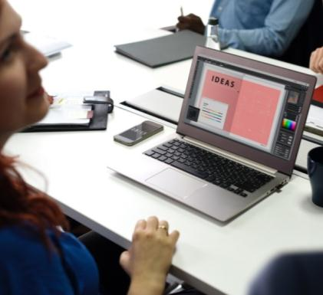
工作展望
尽快熟悉部门业务、相关产品、组件、流程等
在实际项目开发中，积累更多的实际经验，从需求阶段到产品正式发布的过程中，对一系列问题及时沉淀、总结,提高发现问题解决问题的能力
沉淀与扩展自己目前的技术栈
在沉淀项目经验、理解技术栈的选用逻辑的基础上，学会优化与创新，从框架层面、代码层面、视觉层面，不断优化，形成良性循环
做好开发流程控制和风险控制
及时沟通反馈,保证个人任务高质量完成的同时,协助团队成员共同完成项目整体目标

Slide 18
致谢
感谢导师王志佩王工提供的指导与帮助
感谢周文周工，李庆洋李工在开发过程中给于的支持
感谢于晓峰于工，骆骆骆工在项目过程中给出的意见与指导
感谢项目组各成员给予的关心与照顾

